Slide 1
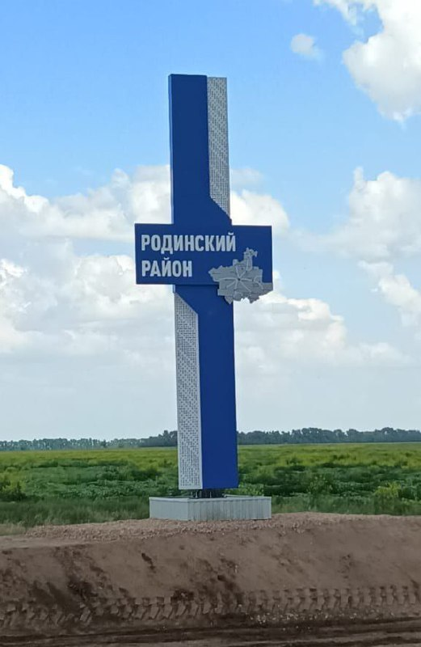
Родинский район
поместить герб области
В РАМКЕ СЛЕДУЕТ РАЗМЕСТИТЬ ФОТО ВАШЕГО МУНИЦИПАЛИТЕТА
В РАМКЕ СЛЕДТ КРУПНО РАЗМЕСТИТЬ ГЕРБ ВАШЕГО МУНИЦИПАЛИТЕТА
ИНВЕСТИЦИОННЫЙ ПРОФИЛЬ 2025 год.
Родинского района Алтайского края
МАТЕРИАЛ ПОДГОТОВЛЕН Комитетом по экономике и управлению муниципальным имуществом Администрации Родинского района

Slide 2
Родинский район
поместить герб области
преимущества 03
общая харакетристика 04
социально-экономические показатели 05
занятость и доходы населения 06
ресурсная база 07
социальная инфраструктура 08
туризм 09
позиция предпринимателей 10
анализ интервью администрации 11
SWOT-анализ МО 12
организационные проблемы 13
механизмы реализации инвестиционного профиля 14
основные организации 15
ключевые компетенции 16
специализация района 17
реализуемые инвестиционные проекты 18
свободные инвестиционные площадки 19
диагностическая карта МО 20
меры господдержки 21
предложение по корректировке мер поддержки 23
контакты 24
ИНВЕСТИЦИОННЫЙ ПРОФИЛЬ
Родинского района Алтайского края

Slide 3
преимущества
ПРЕИМУЩЕСТВА
Родинского района Алтайского края
РАЗВИТ АГРАРНЫЙ СЕКТОР
земли с/х назначения 303,4 тыс. га.
ТРАНСПОРТНАЯ
ДОСТУПНОСТЬ
ОКРУГА
автомобильный транспорт
БЛИЗОСТЬ
К РЕСПУБЛИКЕ КАЗАХСТАН
119 км ОТ АДМИНИСТРАТИВНОГО ЦЕНТРА ДО ГРАНИЦЫ РЕСПУБЛИКА КАЗАХСТАН
ОЗЕРО КУЧУКСКОЕ
На пересечении Родинского и Благовещенского районов Алтайского края находится второе по величине озеро края - Кучукское.
НАЛИЧИЕ ИНСТИТУТА РАЗВИТИЯ БИЗНЕСА
Информационно-консультационный центр
СВОБОДНЫЕ ИНВЕСТИЦИОННЫЕ ПЛОЩАДКИ
ИНВЕСТИЦИОННЫЙ ПРОФИЛЬ (Родинского района Алтайского края)

Slide 4
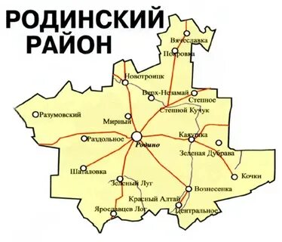
общая характеристика
ОБЩАЯ ХАРАКТЕРИСТИКА
Родинского района Алтайского края
14551
чел
7429
чел
численность населения района
Население Родинского сельсовета
3118 кв.км.
12 поселений
площадь МО
20 населённых пунктов
транспортная доступность округа
Автотранспорт
А-321
водный транспорт
ЖД
Барнаул-Родино-Республика Казахстан
Станция Новоблаговешенка
в 50 км. от с. Родино
Нижний Новгород ➝ Балахна ➝ Городец
ИНВЕСТИЦИОННЫЙ ПРОФИЛЬ РОДИНСКОГО РАЙОНА АЛТАЙСКОГО КРАЯ

Slide 5
социально-экономические показатели
СОЦИАЛЬНО-ЭКОНОМИЧЕСКИЕ ПОКАЗАТЕЛИ
Родинского района Алтайского края
объем инвестиций
в основной капитал млн. руб.
212,6
265,2
318
средний размер пенсии
руб.
отгрузка продукции
млн руб.
13148
16659
18581
148,8
168,3
180,7
объём розничного товарооборота
млн руб.
общий фонд оплаты труда по полному кругу организация
млн руб.
866,2
950,7
1053,4
средняя з/п
руб.
698,0
786,0
855,4
33361
37774
42685
2022
2023
2024
*В среднем на l муниципалитет Нижегородской области
ИНВЕСТИЦИОННЫЙ ПРОФИЛЬ Родинского района Алтайского края

Slide 6
занятость и доходы населения
ЗАНЯТОСТЬ И ДОХОДЫ НАСЕЛЕНИЯ
ПОКАЗАТЕЛИ | ЕД. ИЗМ | 2023 ГОД | 2024 ГОД
среднемесячная заработная | руб. | 25950 | 28200
среднемесячная заработная плата по Алтайскому краю | руб. | 36540 | 39720
СРЕДНЕМЕСЯЧНАЯ ЗАРАБОТНАЯ ПЛАТА РАБОТНИКОВ
ПО ОТРАСЛЯМ В 2023 ГОДУ
4,2%
297
чел.
уровень официально зарегистрированной безработицы
официально зарегистрированных безработных *
показатели по Родинскому району)
на 01.01.2025
показатели по Родинскому району)
на 01.01.2025
ИНВЕСТИЦИОННЫЙ ПРОФИЛЬ Родинского района Алтайского края

Slide 7
ресурсная база
РЕСУРСНАЯ БАЗА
КЛИМАТ
МЕСТОРОЖДЕНИЯ И ПРОЯВЛЕНИЯ
резко континентальный
Имеются залежи песка и глины, подземные воды.
средняя температура:
Зимой -17℃, в июле + 20,5℃
Среднегодовое количество осадков 320 мм/год
ПОЧВЫ, ЖИВОТНЫЙ МИР
ЗЕМЛИ
Родинский район расположен в западной части Алтайского края.
Кулундинская низменность начало Приобского плато. Животный мир : лиса, заяц, а так же водоплавоющие птицы, степное разнотравье.
Почвы : южные темно-каштановые черноземные, южные солонцовые, маломощные и среднемощные.
земли с/х назначения
303,4 тыс. га
Пашня – 228,8 тыс. га.
Пастбища – 56,4 тыс. га.
Сенокосы – 3,2 тыс. га.
ИНВЕСТИЦИОННЫЙ ПРОФИЛЬ Родинского района Алтайского края

Slide 8
социальная инфраструктура
СОЦИАЛЬНАЯ ИНФРАСТРУКТУРА
ОБРАЗОВАНИЕ
ЗДРАВОХРАНЕНИЕ
СПОРТ
КУЛЬТУРА И ИСКУССТВО
11 учреждений
444 учащихся
68
стационарных
Коек (из них 44 с дневным прибыванием)
1
Спортивная школа
15
клубных учреждений
дошкольного образования
1 учреждение
151
учащихся
13 фельдшерско-акушерных пунктов
22
спортзала
16 библиотек
доп.
образования
17 учреждений
1602 учащихся
5
врачебных амбулаторий
1
музей
школьного образования
1 поликлиника
29
плоских спортивных
сооружений
30 памятников
1 детская музыкальная школа
ИНВЕСТИЦИОННЫЙ ПРОФИЛЬ РОДИНСКОГО РАЙОНА АЛТАЙСКОГО КРАЯ

Slide 9
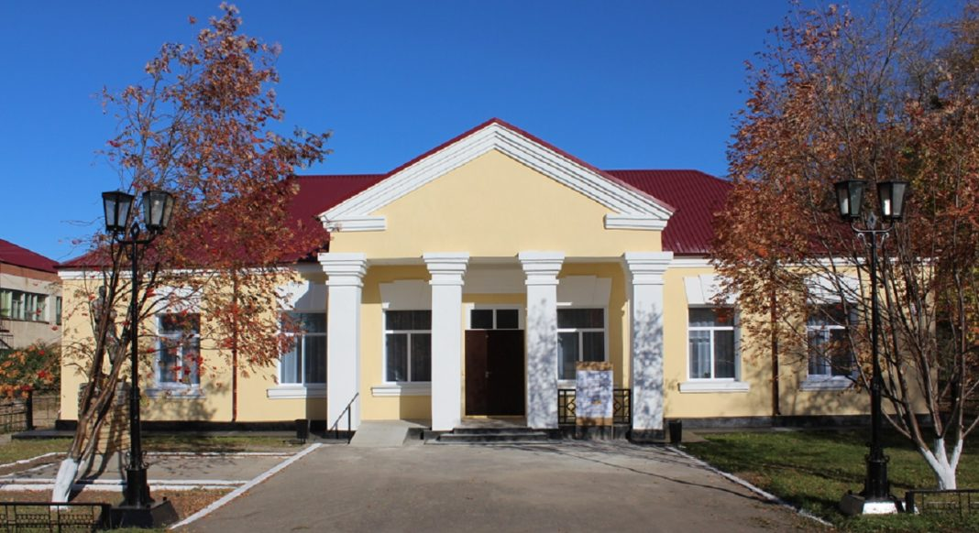
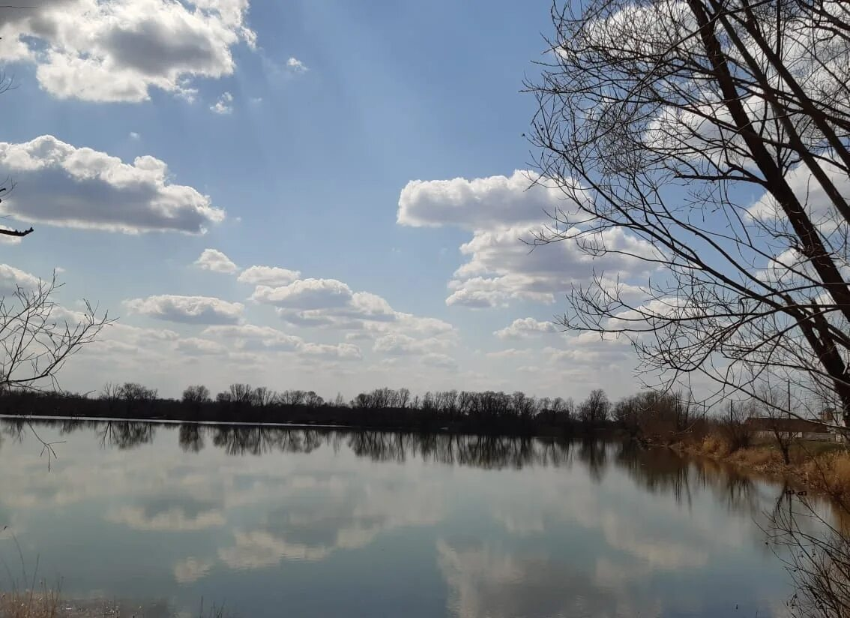
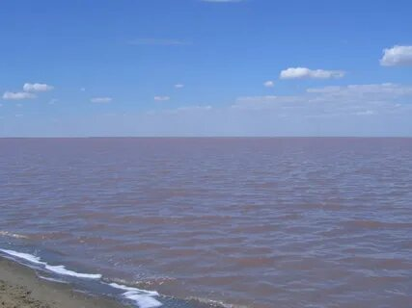
туризм
(НАИМЕНОВАНИЕ ГЛАВНОЙ ТУРИСТИЧЕСКОЙ ДОСТОПРИМЕЧАТЕЛЬНОСТИ МО)
РОДИНСКИЙ РАЙОННЫЙ МУЗЕЙ им А.С. ЦЫБИНОВА
ОЗЕРО КУБЫ
СОЛЕНОЕ ОЗЕРО
ИНВЕСТИЦИОННЫЙ ПРОФИЛЬ РОДИНСКОГО РАЙОНА АЛТАЙСКОГО КРАЯ

Slide 10
позиция предпринимателей
ВЫВОД
Инвестиционный климат требует улучшений
ОСНОВНЫЕ ТРУДНОСТИ
при реализации инвестиционных проектов
Сложности с оформлением документов (Большое количество документов и требуемых разрешений)
Финансовые трудности (Необходимость использования заемных средств для развития бизнеса)
ГЛАВНАЯ ПРИЧИНА
по которой компании не реализуют инвестиционные проекты
Ограничено возможность реализации инвестиционных проектов за счёт собственных средств, сложность с привлечением заемных средств
ПРОЧИЕ ВЫВОДЫ
Текущих мер государственной поддержки недостаточно
Необходимо развивать дорожно-транспортную инфраструктуру
Необходимо развивать бизнес-инфраструктуру (Технопарки, бизнес-инкубаторы, ОЭЗ)
*На основании опроса предпринимателей МО
ИНВЕСТИЦИОННЫЙ ПРОФИЛЬ РОДИНСКОГО РАЙОНА АЛТАЙСКОГО КРАЯ

Slide 11
анализ интервью администрации
АНАЛИЗ ИНТЕРВЬЮ АДМИНИСТРАЦИИ
ОСНОВНЫЕ ПРОБЛЕМЫ
ВОЗМОЖНЫЕ РЕШЕНИЯ
Отсутствие эффективной коммуникации между представителями бизнеса и администрацией МО
Своевременная отработка обращений представителей бизнеса, расширение
каналов информирования предпринимателей о мерах поддержки
Инвестиционный уполномоченный не может напрямую обратиться к инвестору
Создание проектного офиса и составление дорожной карты для инвесторов, а также активное информирование предпринимателей и инвесторов
о преимуществах работы с инвестиционным уполномоченным
Отток кадров, нехватка специалистов
Самостоятельное выстраивание регулярных коммуникаций
по интересующим проектам
ИНВЕСТИЦИОННЫЙ ПРОФИЛЬ РОДИНСКОГО РАЙОНА АЛТАЙСКОГО КРАЯ

Slide 12
SWOT-анализ
SWOT-АНАЛИЗ
МУНИЦИПАЛЬНОГО ОКРУГА
СИЛЬНЫЕ СТОРОНЫ
СЛАБЫЕ СТОРОНЫ
Развитый агропромышленный комплекс
Близость к Республике Казахстан
Транспортное сообщение ( автомобильный транспорт)
Наличие в регионе института поддержки бизнеса (Бизнес-инкубатор Алтайского края)
Высокоя зависимость МО от агропромышленного сектора
Нехватка квалифицированных кадров, отток кадров в крупные города и регионы
Высокий износ сетей теплоснабжения, водоснабжения и водоотведения
Сложности с созданием и развитием бизнеса из-за высокой конкуренции с градообразующими предприятиями
ВОЗМОЖНОСТИ
УГРОЗЫ
Участие в программах местных инициатив
Развитие переработки сельхоз продукции
Создание мест отдыха и лечения соленое озеро
Наличие свободных инвестиционных площадок
Конкуренция за инвесторов и инвестиционные проекты
Конкуренция с туристически развитыми соседними районами
ИНВЕСТИЦИОННЫЙ ПРОФИЛЬ РОДИНСКОГО РАЙОНА АЛТАЙСКОГО КРАЯ

Slide 13
организационные проблемы
ОРГАНИЗАЦИОННЫЕ ПРОБЛЕМЫ,
ПРЕПЯТСТВУЮЩИЕ РАЗВИТИЮ МО
большой объем бюрократических вопросов при реализации инвестиционного проекта
бюрократические роблемы
высокий износ сетей теплоснабжения, водоснабжения
и водоотведения, отсутствие централизованного газоснабжения.
инженерная инфраструктура
ключевые направления
технические проблемы
отсутствие эффективной
коммуникации между представителями бизнеса и администрацией МО
в т.ч. необходима регулярная рассылка информации о мерах поддержки
кадровые проблемы
нехватка рабочих кадров
в т.ч в медицинских, образовательных, бюджетных учреждениях,
отток населения
в крупные города
ИНВЕСТИЦИОННЫЙ ПРОФИЛЬ РОДИНСКОГО РАЙОНА АЛТАЙСКОГО КРАЯ

Slide 14
МЕХАНИЗМЫ РЕАЛИЗАЦИИ ИНВЕСТИЦИОННОГО ПРОФИЛЯ
ИНВЕСТИЦИОННЫЙ ПРОФИЛЬ РОДИНСКОГО РАЙОНА АЛТАЙСКОГО КРАЯ

Slide 15
основные организации
ОСНОВНЫЕ ОРГАНИЗАЦИИ
НАИМЕНОВАНИЕ КОМПАНИИ | СФЕРА ДЕЯТЕЛЬНОСТИ | ВЫРУЧКА млн. руб. | РАБОЧИЕ чел.
ООО «Кочки» | Выращивание зерновых культур | 143,4 | 60
ООО «Центральное» | Выращивание зерновых культур | 120,8 | 51
ООО «Маяк» | Смешанное сельское хозяйство | 104,4 | 104
ООО «Луговое» | Выращивание зерновых культур | 218,6 | 68
ООО «Родинский» | Смешанное сельское хозяйство | 189,9 | 113
ООО «РМК» | Выращивание зерновых культур | 49,8 | 8
ИНВЕСТИЦИОННЫЙ ПРОФИЛЬ РОДИНСКОГО РАЙОНА АЛТАЙСКОГО КРАЯ

Slide 16
ключевые компетенции
КЛЮЧЕВЫЕ КОМПЕТЕНЦИИ
ООО Родинский
ООО МАЯК
на рынке более 25 лет
на рынке более 25 лет
Ведущий сельхозтоваропроизводитель
Ведущий сельхозтоваропроизводитель
животноводство​
растениеводство
племенное животноводство
животноводство
растениеводство
переработка с/х продукции
ИНВЕСТИЦИОННЫЙ ПРОФИЛЬ РОДИНСКОГО РАЙОНА АЛТАЙСКОГО КРАЯ

Slide 17
специализация округа
СПЕЦИАЛИЗАЦИЯ РАЙОНА И ТРЕНДЫ РАЗВИТИЯ
СПЕЦИАЛИЗАЦИЯ
ТРЕНД
ЭФФЕКТЫ
РЕЗУЛЬТАТЫ
СМЕШАННОЕ СЕЛЬСКОЕ ХОЗЯЙСТВО
следование концепции устойчивого развития
формирование имиджа социально-ответственной компании
рост объёмов производства и доходов
усиление позиции местных предприятий
создание новых рабочих мест
ПРОИЗВОДСТВО
производство тротуарной плитки, кирпича, валенки, хлебобулочные изделия.
Расширение рынка сбыта готовой продукции
повышение технологичности производства и функциональности оборудования и машин
рост объёмов производства и доходов
усиление позиции местных предприятий
ДЕЯТЕЛЬНОСТЬ АДМИНИСТРАТИВНАЯ
И СОПУСТВУЮЩИЕ ДОПОЛНИТЕЛЬНЫЕ УСЛУГИ
туризм
развитие туризма
рост популярности района, а также увеличение интереса трудоспособного к работе в местных организациях
увеличение туристического потока, привлечение кадров на предприятия
повышение туристической привлекательности района
ТРАНСПОРТРОВКА И ХРАНЕНИЯ
рост спроса на услуги доставки, а также на грузоперевозки и складирование
рост доходов от логистических услуг, увеличение спроса на качественную дорожно-транспортную инфраструктуру
развитие логистических путей
расширение рынков сбыта местных предприятий
повышение инвестиционной привлекательности
ИНВЕСТИЦИОННЫЙ ПРОФИЛЬ РОДИНСКОГО РАЙОНА АЛТАЙСКОГО КРАЯ

Slide 18
реализуемые инвестиционные проекты
РЕАЛИЗУЕММЫЕ ИНВЕСТИЦИОННЫЕ ПРОЕКТЫ
НАИМЕНОВАНИЕ КОМПАНИИ | СФЕРА ДЕЯТЕЛЬНОСТИ | ИНВЕСТИЦИИ млн. руб. 2024 год. | СРОКИ РЕАЛИЗАЦИИ
ООО «Луговое» | Сельское хозяйство, вложения в технику | 11 | 2024
ИП Виниченко В.Е. | Сельское хозяйство, вложение в технику. | 21,5 | 2024
ИП Крыжка А.И. | Сельское хозяйство, вложение в технику. | 77 | 2024-2025
ИНВЕСТИЦИОННЫЙ ПРОФИЛЬ РОДИНСКОГО РАЙОНА АЛТАЙСКОГО КРАЯ

Slide 19
свободные инвестиционные площадки
СВОБОДНЫЕ ИНВЕСТИЦИОННЫЕ ПЛОЩАДКИ
3
ИНВЕСТИЦИОННЫЕ ПЛОЩАДКИ
Место расположение площадки | Область применения | Статус предложения | Наличие инфраструктуры | Категория земельного участка
6 км на юго-запад от п. Тизек Родинского района Алтайского края | организация зоны отдыха | организация зоны отдыха в районе соленого озера «Кучукское» | отсутствует | земли сельскохозяйственного назначения
2 км от с. Родино Родинского района Алтайского края | строительство животноводческого комплекса | строительство животноводческого комплекса | есть возможность подключения | земли сельскохозяйственного назначения
Родинский район , с. Родино, ул. Ленина, 316 | размещение объектов торговли | строительство магазина | есть возможность подключения | Земли населенных пунктов
ИНВЕСТИЦИОННЫЙ ПРОФИЛЬ РОДИНСКОГО РАЙОНА АЛТАЙСКОГО КРАЯ

Slide 20
методология разработки
ДИАГНОСТИЧЕСКАЯ КАРТА МО ПО РАБОТЕ С ИНВЕСТОРАМИ И МЕХАНИЗМ РАБОТЬI С НИМИ
КАК ЕСТЬ
КАК ДОЛЖНО БЫТЬ
ИНФОРМИРОВАНИЕ ИНВЕСТОРОВ И ПРЕДПРИНИМАТЕЛЕИ
Сайт администрации, регулярная коммуникация с предпринимателями (рассылки на почты предпринимателей, звонки, ежегодные встречи)
Сайт администрации, статьи на сайтах для инвесторов и предпринимателей, регулярная коммуникация: с предпринимателями (почтовая рассылка, звонки, общий чат администрации с предпринимателями)
РАСПРЕДЕЛЕНИЕ ПЛОЩАДОК
Отсутствие инвесторов для проведения аукционной процедуры
Привлечение инвесторов для распределения площадок через тендерную процедуру
ИНФРАСТРУКТУРА
НА ИНВЕСТИЦИОННЫХ ПЛОЩАДКАХ
Создание инфраструктуры по запросу инвестора
Создание инженерной и транспортной инфраструктуры
до прихода инвестора на объект с целью экономии времени
РАБОТА С ИНВЕСТОРАМИ
БЕЗ ИНВЕСТИЦИОННОГО ПЛАНА
Проводятся переговоры и осмотр инвестиционных площадок по запросу инвестора
Создание проектной команды, которая составляет инвестиционные планы и выводит проекты на площадки
РЕШЕНИЕ И УСКОРЕНИЕ РАССМОТРЕНИЯ АДМИНИСТРАТИВНЫХ ВОПРОСОВ
Личное сопровождение и контроль инвестиционным уполномоченным каждого крупного проекта на всех стадиях его реализации
Личное сопровождение и контроль инвестиционным уполномоченным каждого крупного проекта на всех стадиях его реализации
РАБОТА С ПОТЕНЦИАЛЬНЫМИ ИНВЕСТОРАМИ
Подготовка к возможному приходу инвесторов, при возникновении интереса с их стороны
Подготовка к возможному приходу инвесторов, создание информационно-аналитических буклетов, сохранение контактов потенциальных инвесторов, составления списка для дальнейшей регулярной коммуникации
РАБОТА С РЕАЛИЗОВАННЫМИ ПРОЕКТАМИ НА ИНВЕСТИЦИОННЫХ ПЛОЩАДКАХ
Регулярная обратная связь и помощь
с дальнейшим развитием в случае необходимости
Регулярная обратная связь и помощь
с дальнейшим развитием в случае необходимости
ИНВЕСТИЦИОННЫЙ ПРОФИЛЬ РОДИНСКОГО РАЙОНА АЛТАЙСКОГО КРАЯ

Slide 21
меры господдержки
МЕРЫ ГОСУДАРСТВЕННОЙ ПОДДЕРЖКИ
МОЙ БИЗНЕС 22
УПРАВЛЕНИЕ АЛТАЙСКОГО КРАЯ ПО РАЗВИТИЮ ПРЕДПРИНИМАТЕЛЬСТВА И РЫНОЧНОЙ ИНФРАСТРУКТУРЫ
АЛТАЙСКИЙ ФОНД ФИНАНСИРОВАНИЯ ПРЕДПРИНИМАТЕЛЬСТВА
ИНВЕСТИЦИОННЫЙ ПОРТАЛ АЛТАЙСКОГО КРАЯ
«КАУ «АЛТАЙСКИЙ ЦЕНТР ИНВЕСТИЦИЙ И РАЗВИТИЯ»
https://мойбизнес.рф/
altsmb.ru
afmz.ru
https://invest.alregn.ru/
https://invest.alregn.ru
ИНВЕСТИЦИОННЫЙ ПРОФИЛЬ РОДИНСКОГО РАЙОНА АЛТАЙСКОГО КРАЯ

Slide 22
меры господдержки
МИНИСТЕРСТВА, ОКАЗЫВАЮЩИЕ ПОДДЕРЖКУ ПРЕДПРИНИМАТЕЛЯМ И ИНВЕСТОРАМ
Министерство экономического развития Алтайского края
Алтайский фонд финансирования предпринимательства
Алтайский краевой лизинговый фонд
Фонд развития Алтайского края
Управление Алтайского края по развитию предпринимательства и рыночной инфраструктуры
Министерство промышленности и энергетики Алтайского края
Управление Алтайского края по развитию туризма и курортной деятельности
Министерство сельского хозяйства Алтайского края
ИНВЕСТИЦИОННЫЙ ПРОФИЛЬ РОДИНСКОГО РАЙОНА АЛТАЙСКОГО КРАЯ

Slide 23
предложения по корректировке
ПРЕДЛОЖЕНИЯ ПО КОРРЕКТИРОВКЕ МЕР ФИНАНСОВОЙ И ОРГАНИЗАЦИОННОЙ ПОДДЕРЖКИ ПРОЕКТОВ
АКТИВНАЯ ИНФОРМАЦИОННАЯ И КОНСУЛЬТАЦИОННАЯ ПОДДЕРЖКА ПРЕДПРИНИМАТЕЛЕЙ
УМЕНЬШЕНИЕ КОЛИЧЕСТВА
И СРОКОВ ПРОЦЕДУР,
НЕОБХОДИМЫХ
ДЛЯ ПОЛУЧЕНИЯ
ИНВЕСТИЦИОННОЙ
ПЛОЩАДКИ
СОЗДАНИЕ ПРОЕКТНОГО
ОФИСА, КОТОРЫЙ БУДЕТ
ЗАНИМАТЬСЯ ОЦЕНКОЙ И ПРОРАБОТКОЙ
ИНВЕСТИЦИОННЫХ
ПРОЕКТОВ
УМЕНЬШЕНИЕ КОЛИЧЕСТВА БЮРОКРАТИЧЕСКИХ ПРОЦЕДУР ДЛЯ ПОЛУЧЕНИЯ МЕР ПОДДЕРЖКИ
ПЕРЕНОС ПРОЦЕДУР В ЭЛЕКТРОННЫЙ ВИД ДЛЯ СОКРАЩЕНИЯ ВРЕМЕННЫХ ИЗДЕРЖЕК
СНИЖЕНИЕ НАЛОГОВЫХ СТАВОК ДЛЯ МСП
ИНВЕСТИЦИОННЫЙ ПРОФИЛЬ РОДИНСКОГО РАЙОНА АЛТАЙСКОГО КРАЯ

Slide 24
контакты
КОНТАКТЫ
Комитет по экономике и управлению муниципальным имуществом
ИНВЕСТИЦИОННЫЙ УПОЛНОМОЧЕННЫЙ
полный адрес 659780 Алтайский край, Родинский р-н, с. Родино, ул. Ленина, 203
+ 7 3856322794
Головченко Алексей Степанович
+73856322794
Почта econom1234@mail.ru
Председатель комитета по экономике и управлению имуществом Родинского района
Почта econom1234@mail.ru
АДМИНИСТРАЦИЯ РОДИНСКОГО РАЙОНА АЛТАЙСКОГО КРАЯ
ТЕРРИТОРИАЛЬНЫЙ УПРАВЛЯЮЩИЙ ИНВЕСТИЦИОННЫХ ПРОЕКТОВ
полный адрес 659780, Алтайский край, Родинский р-н, с. Родино, ул. Ленина, 232
+ 73856322401
КАУ «Алтайский центр инвестиций и развития»
+ 7 3852206784
Почта adm_rdn@mail.ru
Почта kau_invest@mail.ru
ИКЦ поддержки предпринимательства
полный адрес 659780, Алтайский край, Родинский р-н, с. Родино, ул. Ленина, 203
+ 73856322436
Почта econom1234@mail.ru
ИНВЕСТИЦИОННЫЙ ПРОФИЛЬ РОДИНСКОГО РАЙОНА АЛТАЙСКОГО КРАЯ

